Slide 1
EUROPA.-LA VUELTA AL MUNDO EN 865 JARDINES.-JARDINES INGLESES.-Mottistone Manor.-Mount Ephraim .-Muncaster Castle.-Munstead Wood.-Ness Botanic Garden
Selección de textos y fotografías por
JOSE ELIAS BONELLS

Slide 2
Mottistone Manor
Mottistone es un pueblo de la Isla de Wight , situada en la popular zona turística de la parte posterior de la Wight .
Se encuentra a 8 km al suroeste de Newport en el suroeste de la isla, y es el hogar de la National Trust 's Mottistone Manor .
Mottistone Gardens, que es propiedad de la National Trust, es uno de los jardines más tranquilos y mágicos de la isla.

Slide 3
Situado en un valle con vistas al mar, al jardín con sus bordes de colores, los bancos de arbustos llenos y terrazas herbosas rodea una casa de estilo isabelino que está arrendada (por lo que no normalmente abierto a los visitantes.
Los 5 acres de jardín contiene muchas áreas contrastantes. La frontera herbácea doble, que está llena de color a lo largo de la temporada linda con el jardín de rosas más formal, mientras que junto a las orillas de flores silvestres de la zona de hierba huerto están cubiertas de campanillas de primavera y flores de verano. El ajuste valle también da lugar a vías ocultos que conducen por encima de la mansión con vistas al campo de los alrededores hasta el mar.

Slide 4
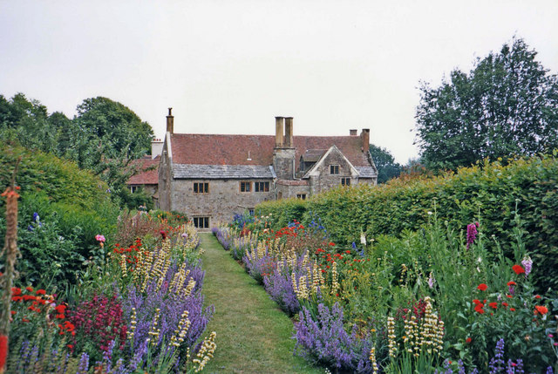
Notes:
Mottistone Manor.

Slide 5
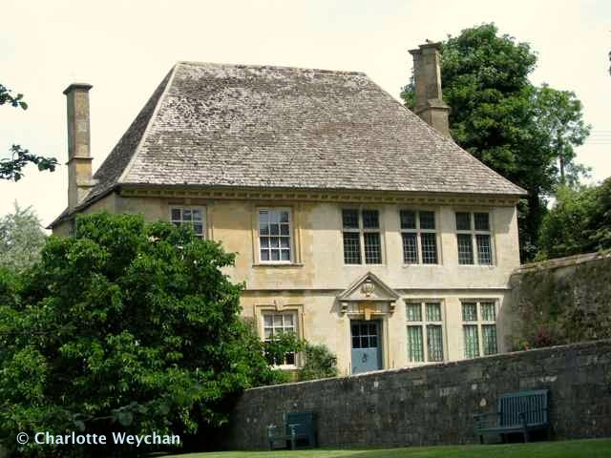
Notes:
Mottistone Manor.

Slide 6
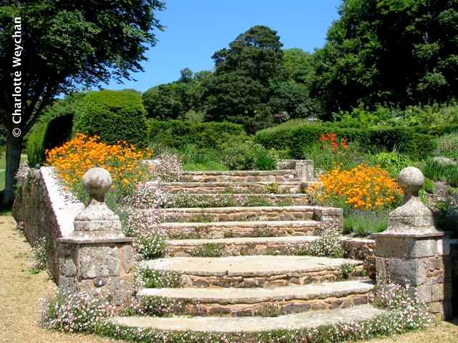
Notes:
Mottistone Manor.

Slide 7
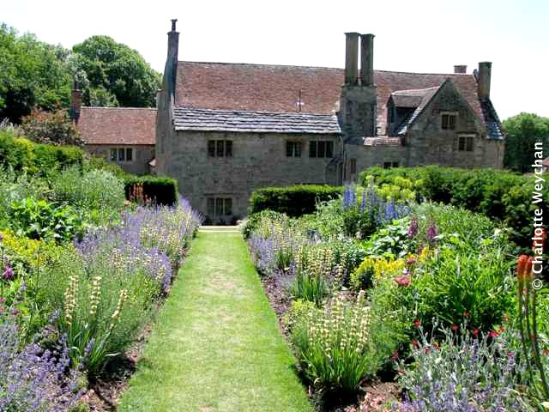
Notes:
Mottistone Manor.

Slide 8
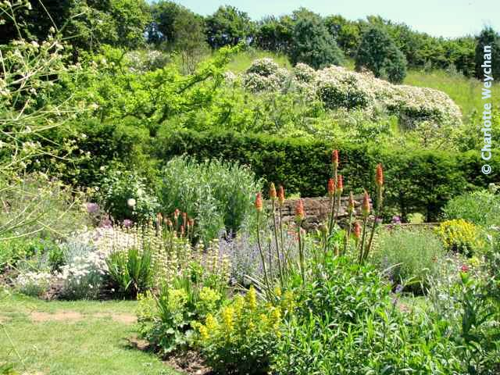
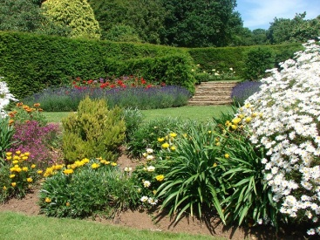

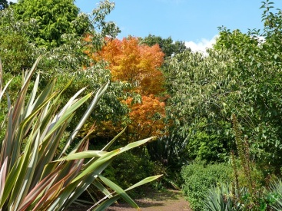
Notes:
Mottistone Manor Gardens

Slide 9
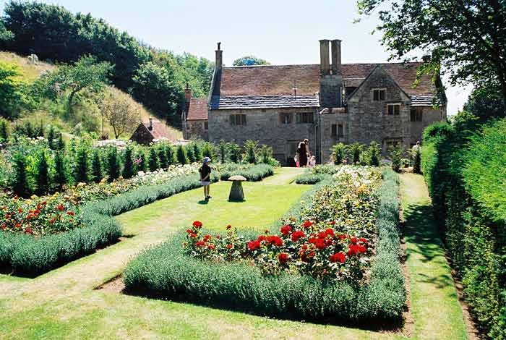
Notes:
Mottistone Manor Gardens

Slide 10
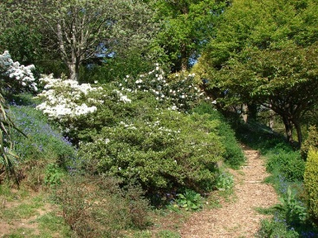
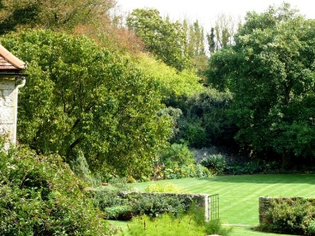
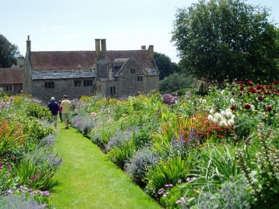
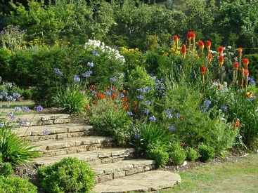
Notes:
Mottistone Manor Gardens

Slide 11
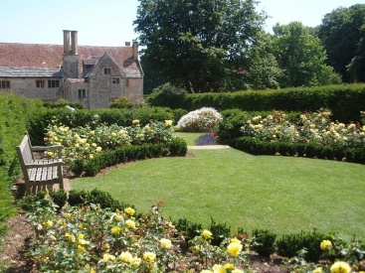
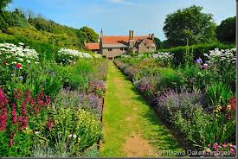
Notes:
Mottistone Manor Gardens

Slide 12
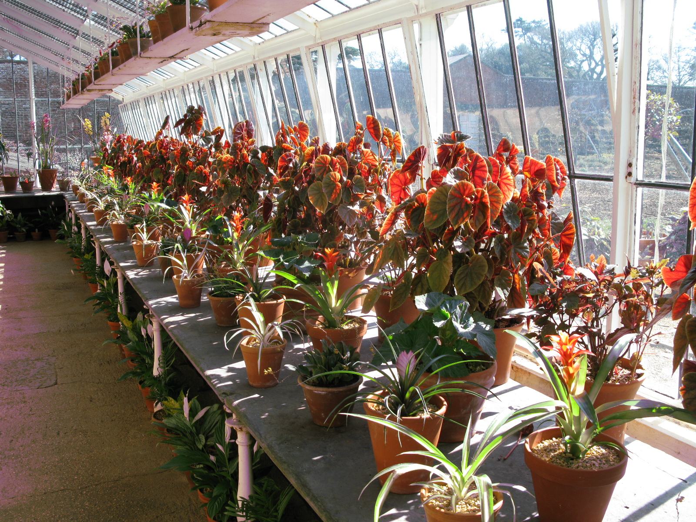
Notes:
Mottistone Manor Gardens.-Begonias

Slide 13
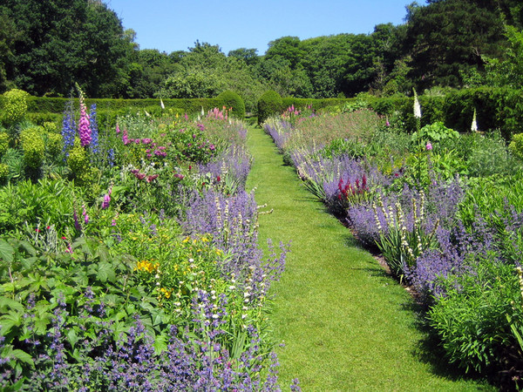
Notes:
Mottistone Manor Gardens

Slide 14
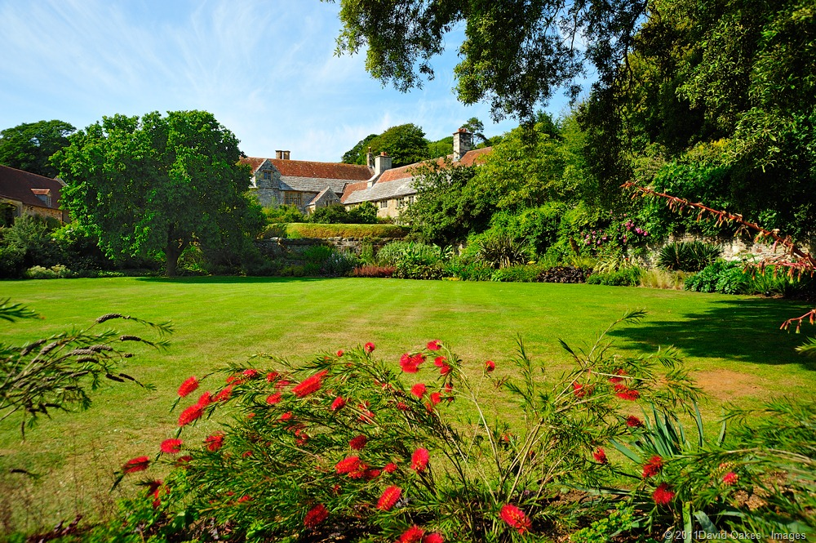
Notes:
Mottistone Manor Gardens

Slide 15
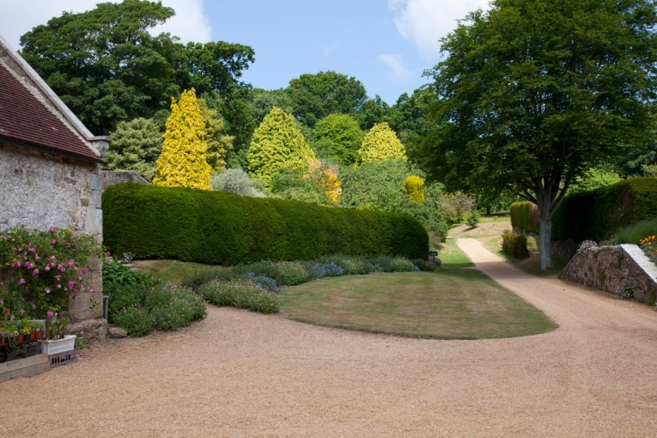
Notes:
Mottistone Manor Gardens

Slide 16
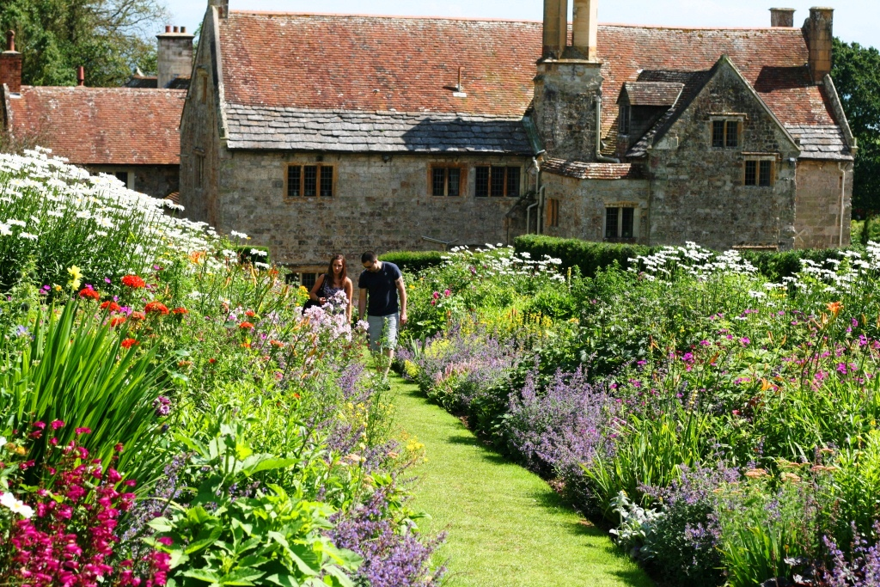
Notes:
Mottistone Manor Gardens

Slide 17
Mount Ephraim gardens.-
Mount Ephraim Jardines es un Edwardian jardines en terrazas ubicadas en Hernhill , cerca de la calle Boughton , Reino Unido.
Los jardines están distribuidas alrededor de un grado II casa y (3.200.000 m 2 ) inmuebles.
El edificio fue construido en 1695, y luego reconstruida en 1878 y luego se extendió 1913 todo para la familia de Dawes.
Mount Ephraim jardines tienen una gran colección de bulbos de primavera, los árboles y arbustos, incluyendo los rododendros , muchos tipos de camelias y magnolias . Ofrece varias salas, incluyendo el Jardín de las Rosas del Milenio.

Slide 18
Los jardines fueron diseñados en la década de 1900, pero después de la negligencia en tiempos de guerra (cuando la mayoría de los hombres adultos fueron alistados en los servicios de tiempo de guerra) fueron restaurados sustancialmente por Mary y Bill Dawes desde principios de 1950.
María Dawes estaba involucrada en la gestión del día a día de los jardines hasta que murió en 2009, a la edad de 93.
Mount Ephraim nunca ha sido un jardín 'profesional' mantenido, pero María había siempre había tenido amor para él.

Slide 19
También tiene una gran castaño dulce , plantado para conmemorar la batalla de Waterloo .
El 'Miz-laberinto' fue plantado en 2004 en las laderas de un antiguo viñedo . Sobre la base de un antiguo laberinto llamado Mizmaze (Mary Dawes, que vivió en el Monte Efraín durante sesenta años, siempre fue conocido por la familia y amigos como "Miz ').
Se ha creado por el diseñador de jardín Sarah Morgan. Aunque está basado en un diseño tradicional laberinto, el diseño incorpora algunos callejones sin salida, por lo que es un híbrido entre un laberinto y un laberinto.
El patrón de los caminos de hierba está marcado con combinaciones de alto crecimiento hierbas ornamentales y coloridas herbáceas plantas perennes .
El jardín de rocas junto con el jardín de agua, se basa en una serie de piscinas adornadas con un puente de piedra y las japonesas linternas de piedra.

Slide 20
El Topiary del jardín ha sido cortado en una diversas aves y animales, así como objetos de recuerdo de la Primera Guerra Mundial en tejo recortado .
La larga frontera herbácea , tiene un refugio contra el viento pared de ladrillo dando y que proporciona color a lo largo de la época de floración.
El arboreto fue plantado para conmemorar el 80 cumpleaños de María Dawes 'y también los 300 años de la propiedad del monte de Efraín de la familia. Situado en un montículo artificial, el son le da ahora vistas de bosques Blean, iglesia Hernhill y el Miz Maze.
Los jardines también incluyen un Ha-ha , que fue construido en el siglo XVIII de ladrillo rojo. Está a unos 3 metros de altura, y aproximadamente 100 metros de longitud. Tiene una doble curva.

Slide 21
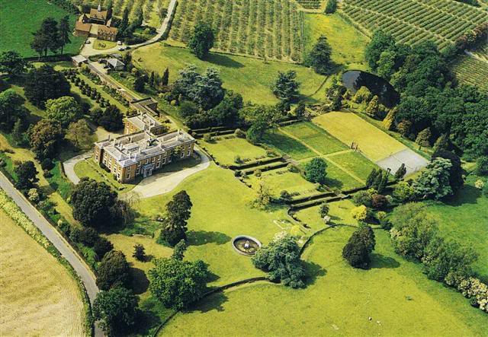
Notes:
Mount Ephraim garden

Slide 22
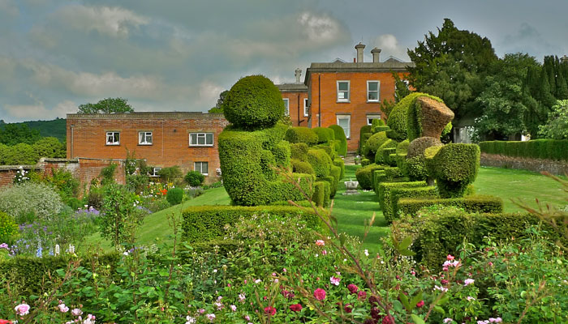
Notes:
Mount_Ephraim_Gardens

Slide 23
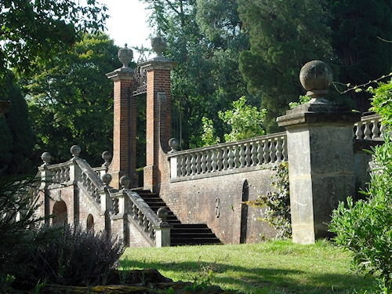
Notes:
Mount Ephraim garden

Slide 24
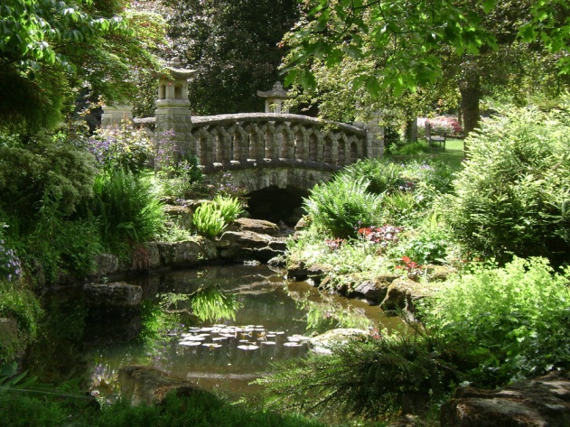
Notes:
Mount_Ephraim_Gardens

Slide 25
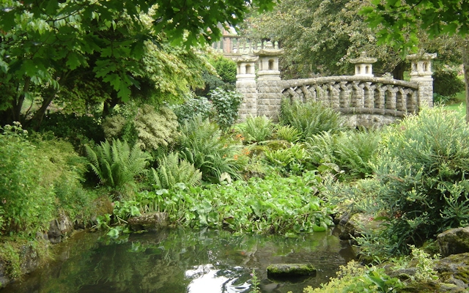
Notes:
Mount Ephraim garden

Slide 26
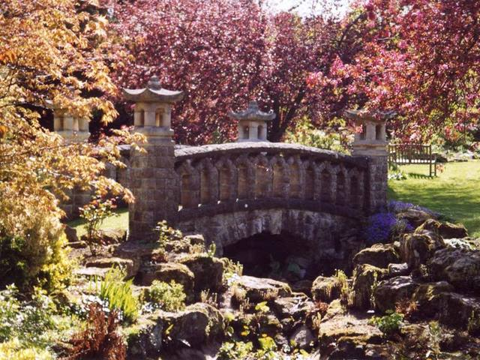
Notes:
Mount Ephraim garden

Slide 27
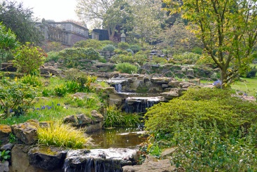
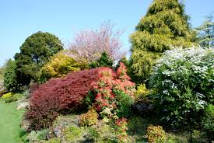
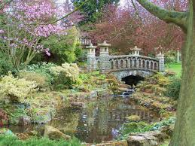
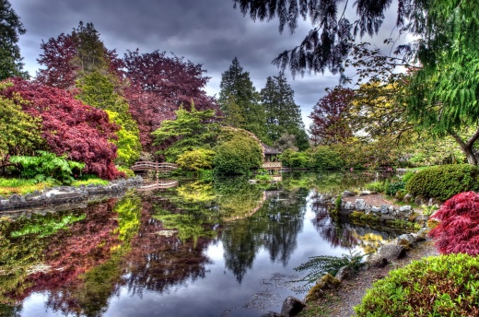
Notes:
Mount Ephraim garden.-Japanese Garden

Slide 28
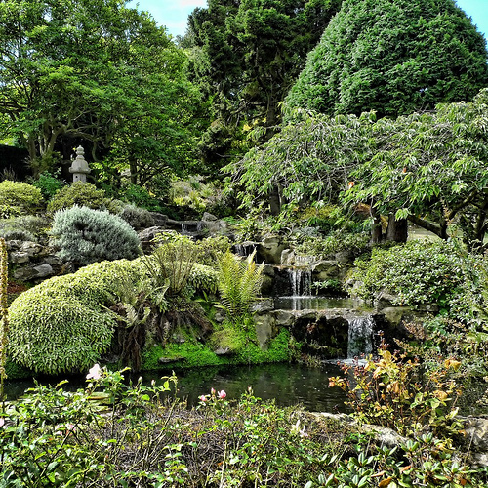
Notes:
Mount Ephraim garden

Slide 29
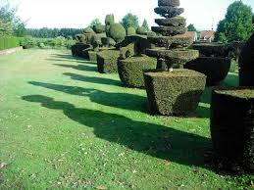
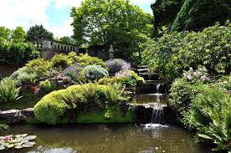
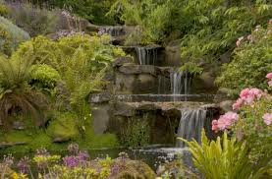
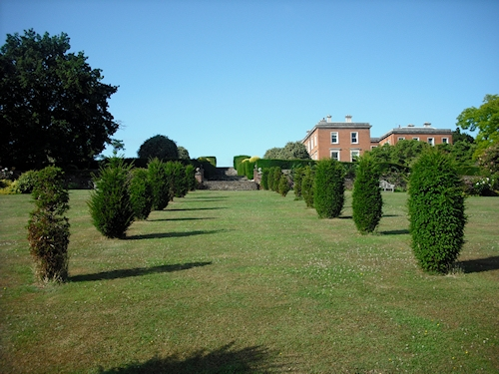
Notes:
Mount Ephraim garden

Slide 30
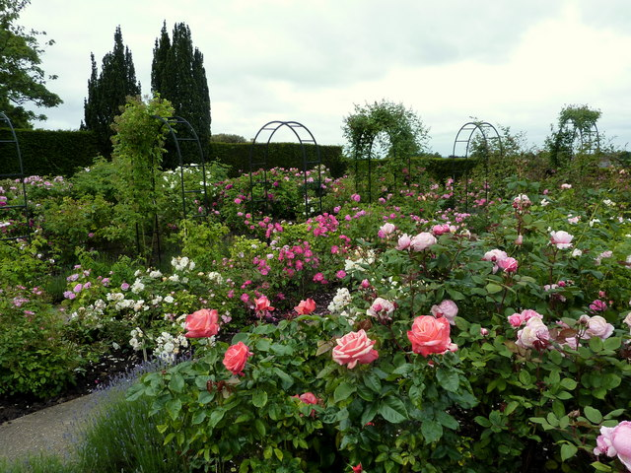
Notes:
Mount Ephraim garden

Slide 31
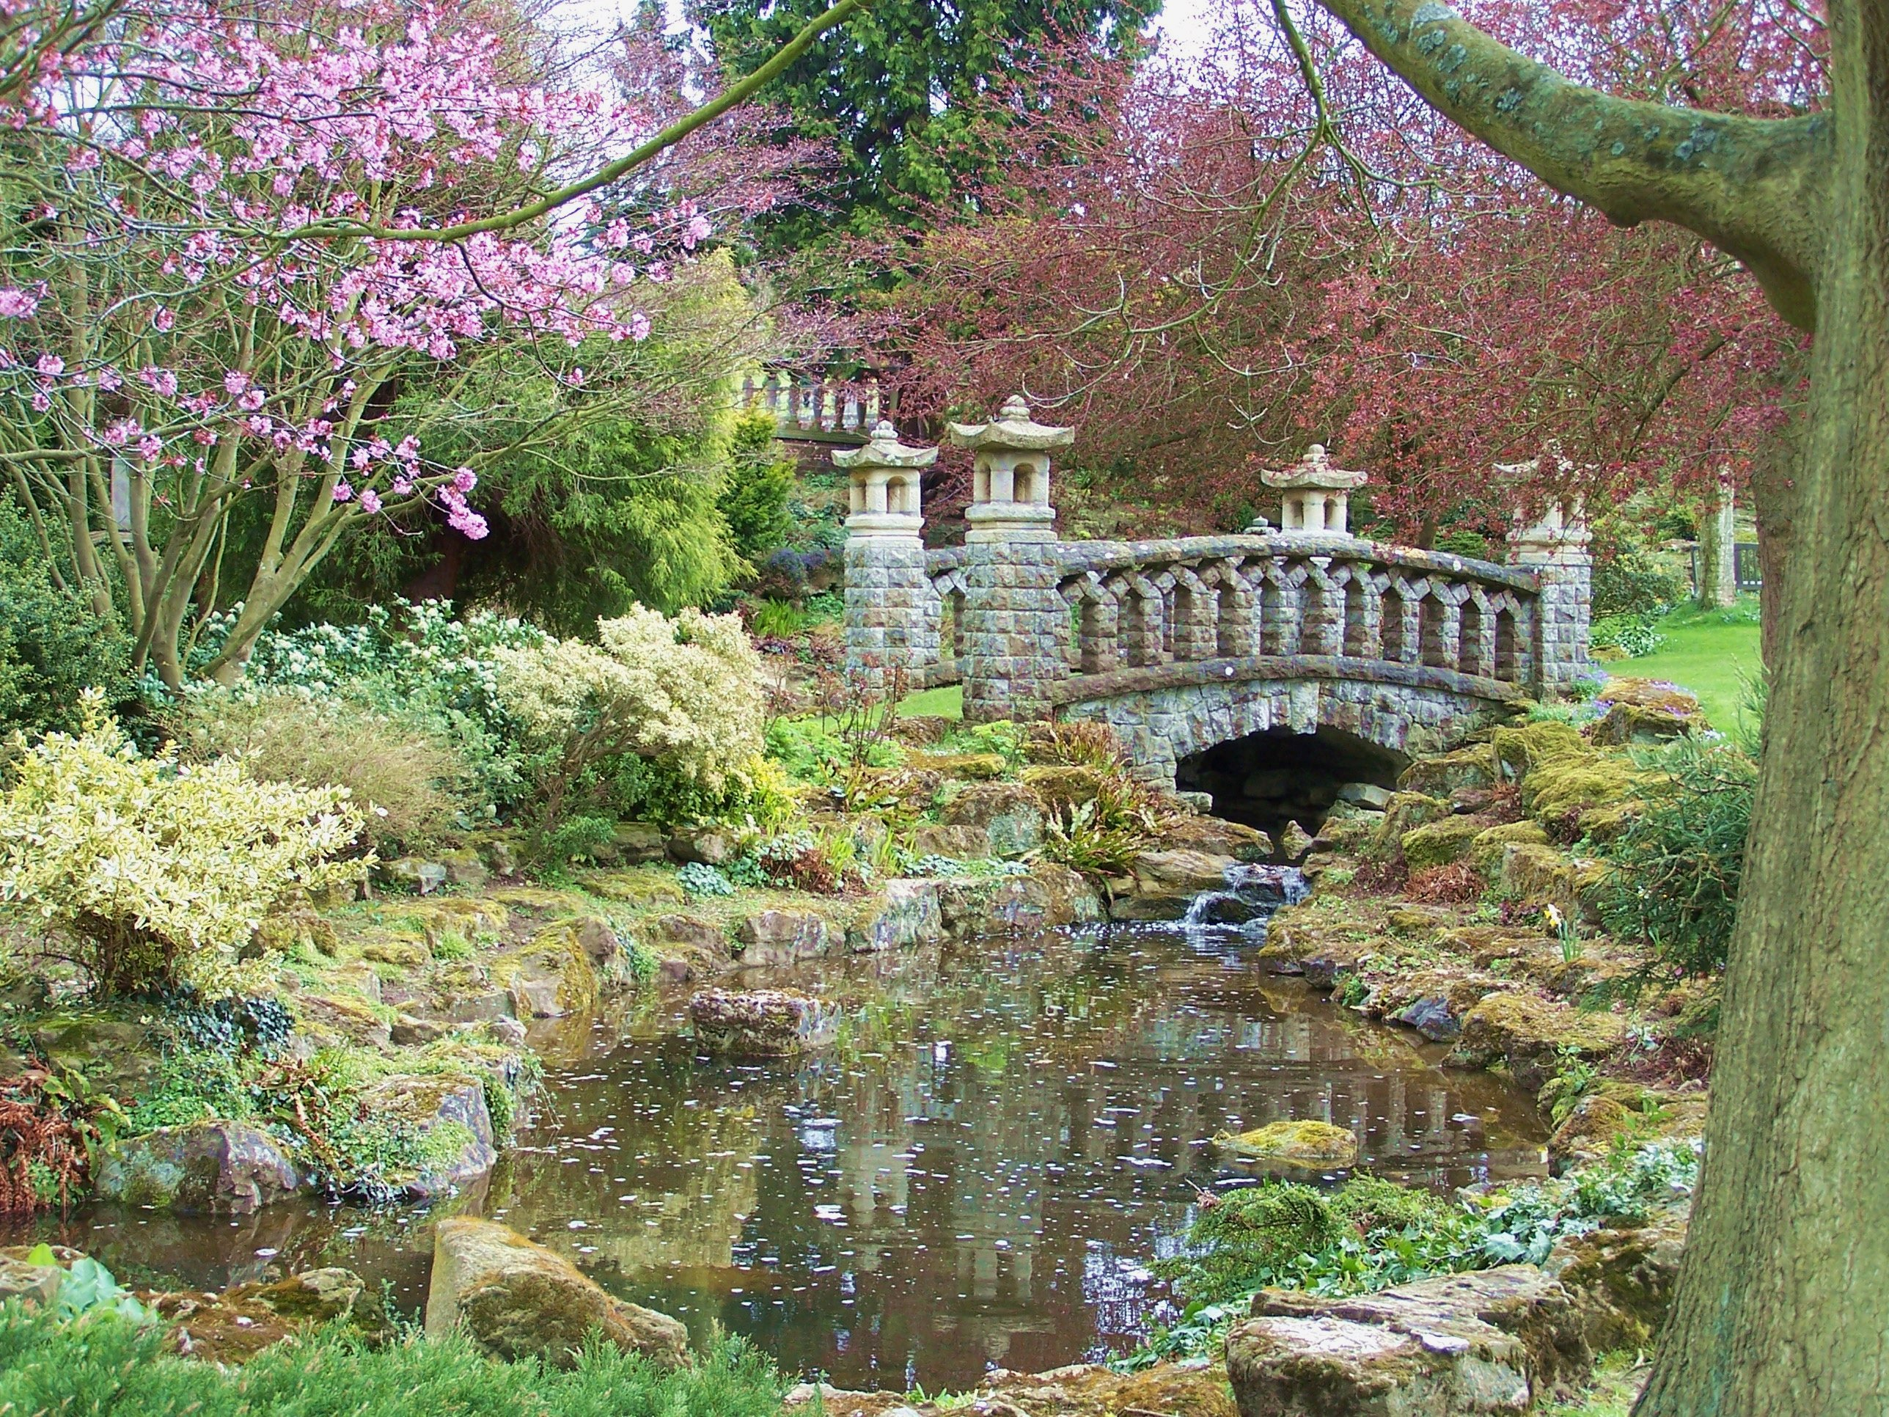
Notes:
Mount Ephraim garden

Slide 32
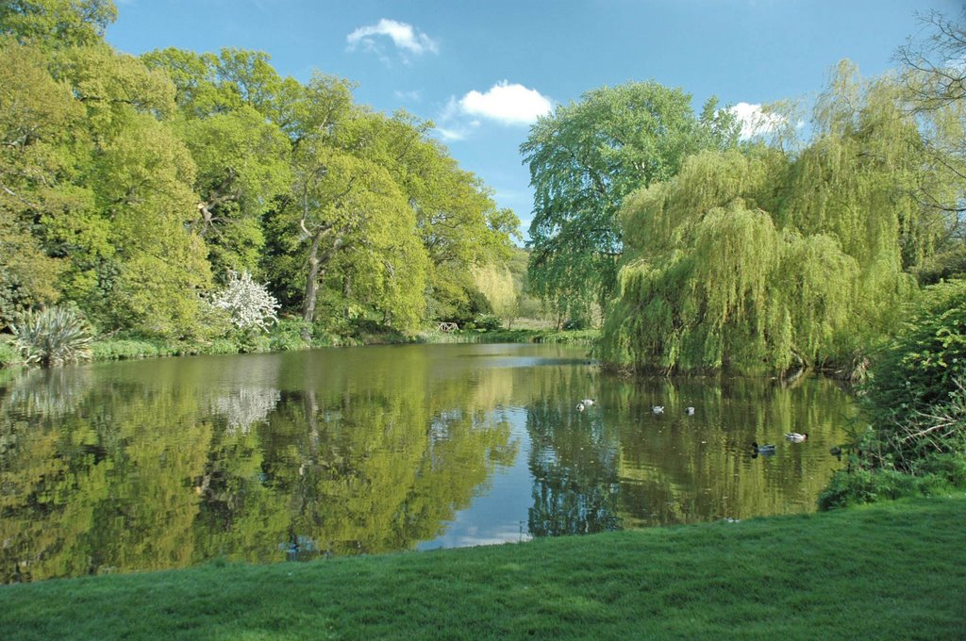
Notes:
Mount Ephraim garden

Slide 33
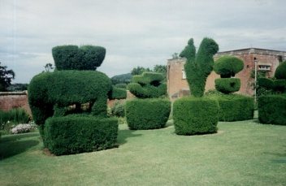
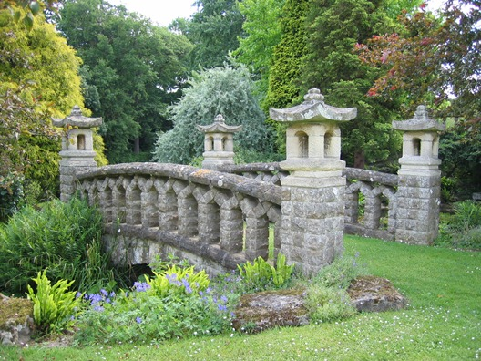
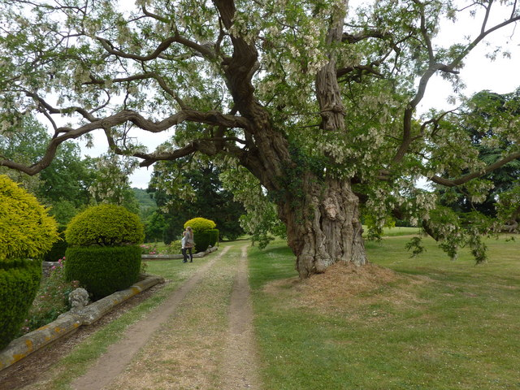
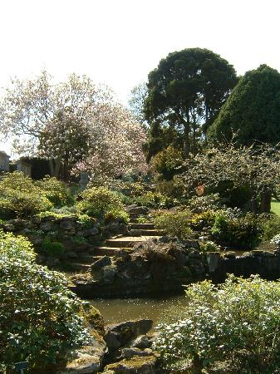
Notes:
Mount Ephraim garden

Slide 34
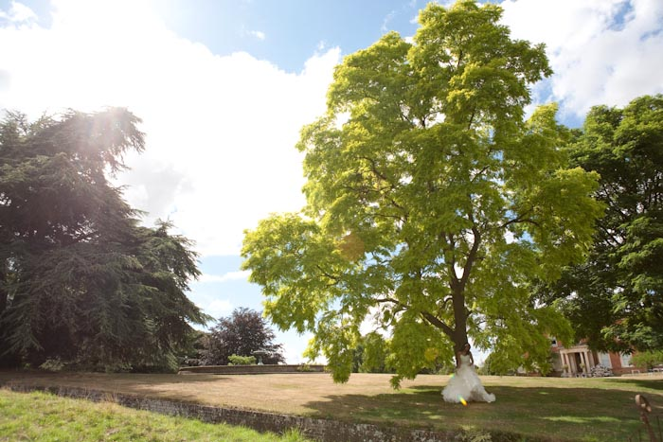
Notes:
Mount_Ephraim_Gardens

Slide 35
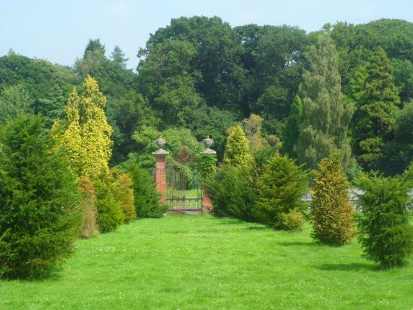
Notes:
Mount_Ephraim_Gardens

Slide 36
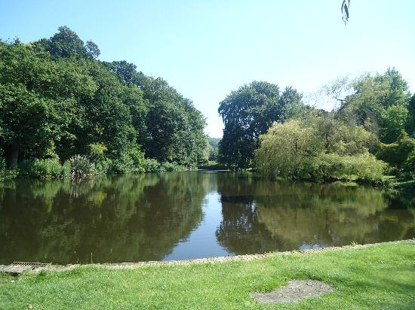
Notes:
Mount_Ephraim_Gardens

Slide 37
Muncaster Castle
Muncaster Castle es un castillo de propiedad privada con vista al río Esk , una milla al sur de la ciudad al oeste a la costa de Ravenglass en Cumbria , Inglaterra .
El castillo Muncaster es actualmente propiedad de la familia Pennington, que han vivido en Muncaster por lo menos 800 años.

Slide 38
Las partes más antiguas del castillo incluyen el Gran Palacio y del siglo XIV la torre pele , un tipo de reloj-torre fortificado único en la región fronteriza inglésa-escocesa.
La finca está situada en la campiña baja densidad de población y paisajístico, entre el Mar de Irlanda y de paso Hardknott, cerca de la montaña más alta de Inglaterra, Scafell Pike.

Slide 39
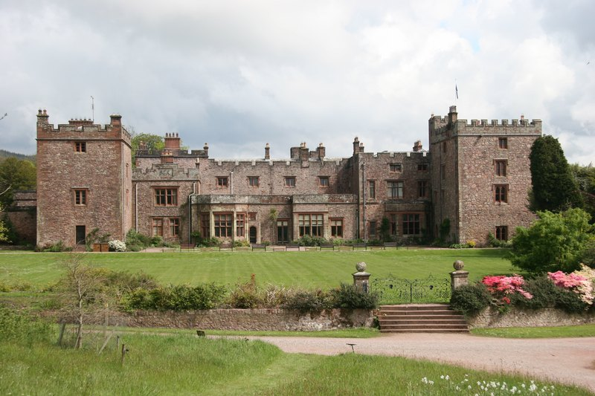
Notes:
Muncaster Castle

Slide 40
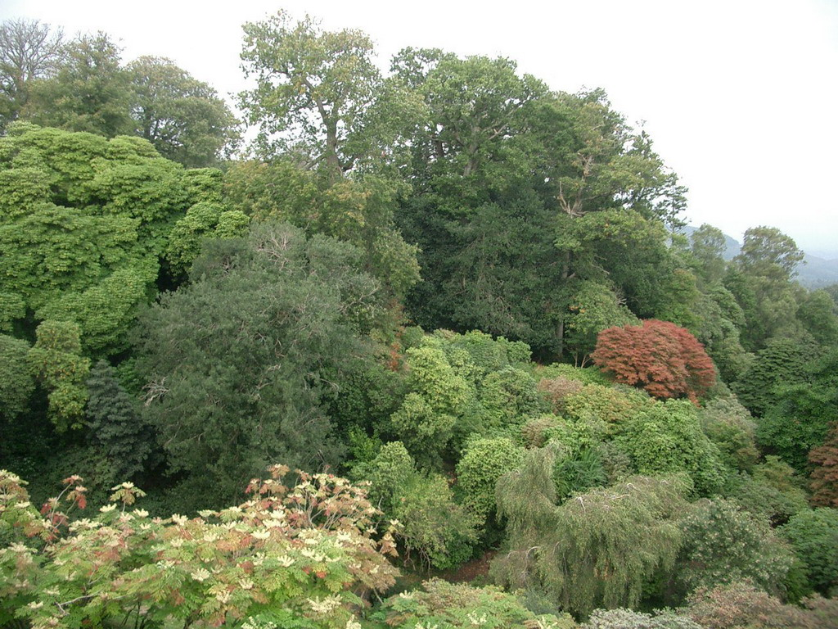
Notes:
Muncaster Castle

Slide 41
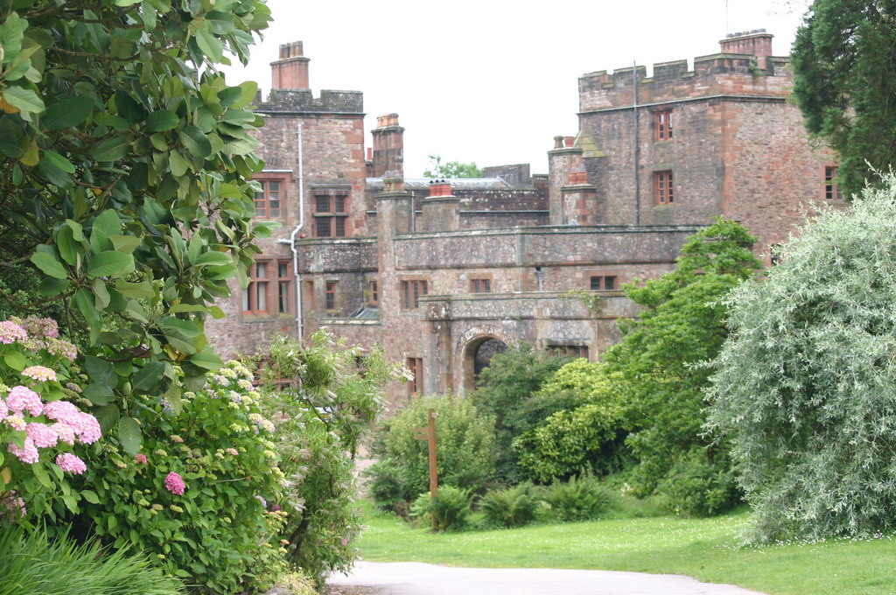
Notes:
Muncaster Castle

Slide 42
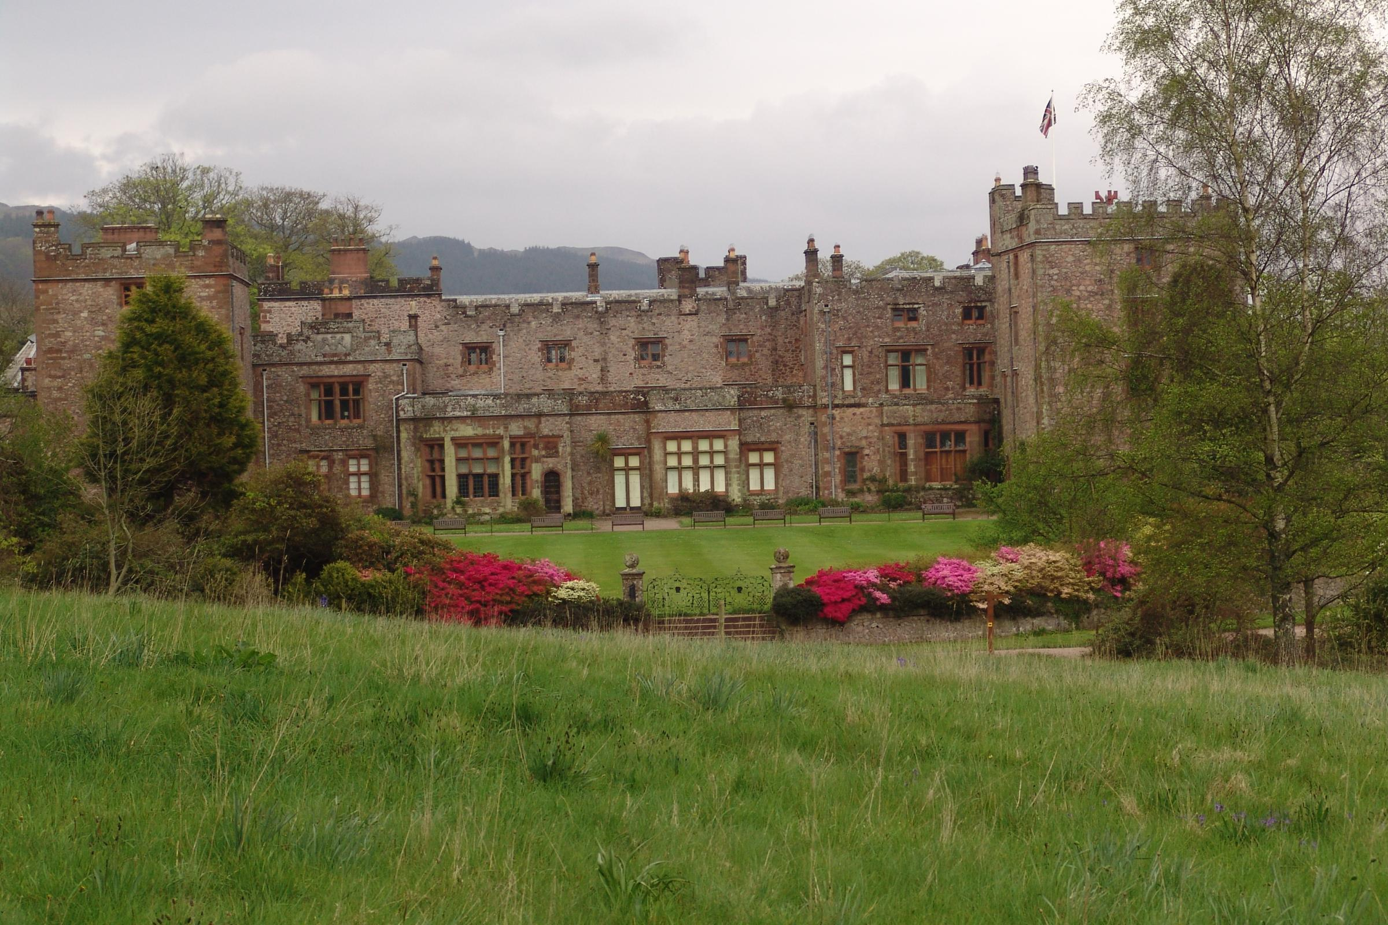
Notes:
Muncaster Castle

Slide 43
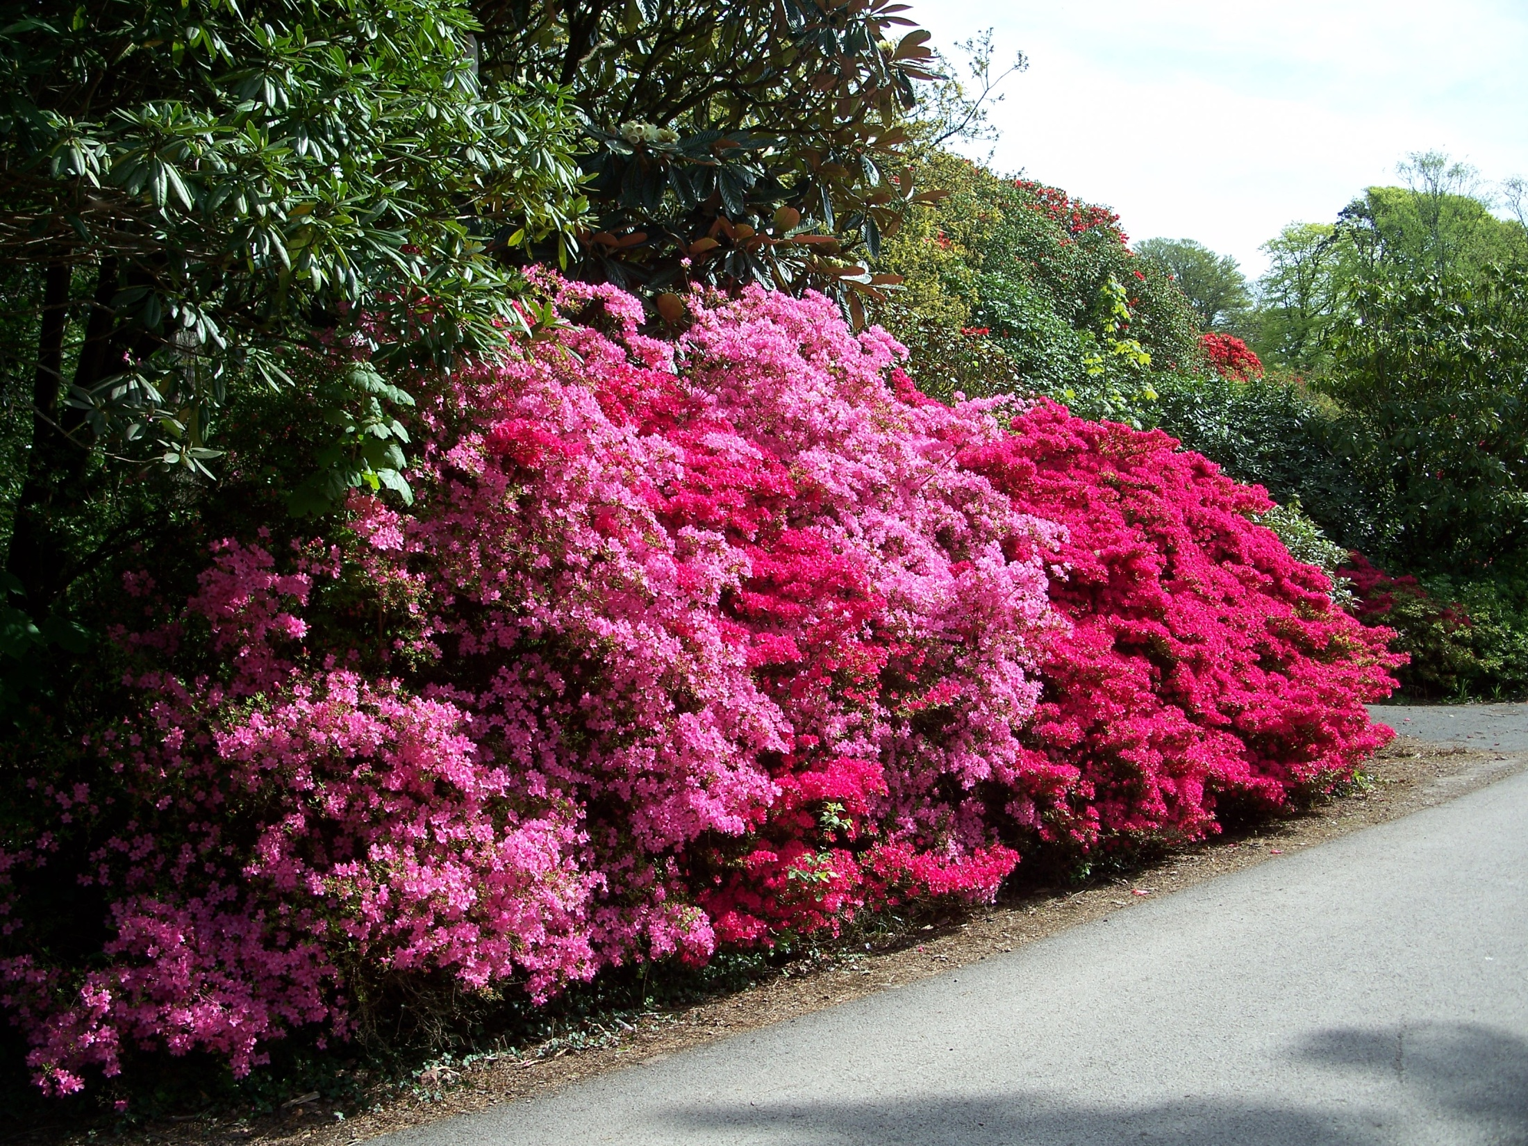
Notes:
Muncaster Castle

Slide 44
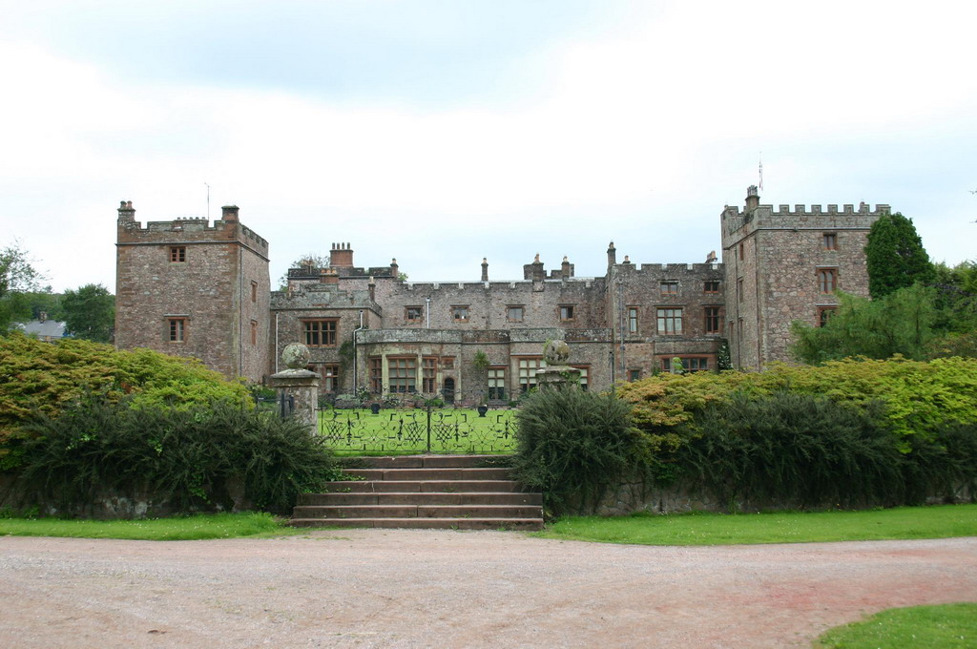
Notes:
Muncaster Castle

Slide 45

Notes:
Muncaster Castle

Slide 46

Notes:
Muncaster Castle

Slide 47

Notes:
Muncaster Castle

Slide 48


Notes:
Muncaster Castle

Slide 49

Notes:
Muncaster Castle

Slide 50

Notes:
Muncaster Castle

Slide 51

Notes:
Muncaster Castle

Slide 52

Notes:
Muncaster Castle

Slide 53

Notes:
Muncaster Castle

Slide 54
Munstead Wood
Munstead Wood es un grado I enumerado casa y jardín en Munstead Heath , Busbridge en el límite de la ciudad de Godalming , en Surrey, Inglaterra, (1,6 km) al sur-este del centro de la ciudad.
El jardín fue creado primero, por el diseñador de jardín Gertrude Jekyll , y llegó a ser ampliamente conocido a través de sus libros y artículos prolíficos en revistas como Country Life .
El Arts and Crafts estilo casa, en la que vivió Jekyll 1897-1932, fue diseñado por el arquitecto Edwin Lutyens para complementar el jardín.

Slide 55
Munstead Wood fue el primero de una serie de colaboraciones influyentes entre Lutyens y Jekyll en casa y el jardín de diseño.
El número de estas colaboraciones se ha estimado en alrededor de 120; otros bien conocidos incluyen Decanato Jardín en Berkshire y Hestercombe Casa Jekyll compró Munstead Wood en 1882 o 1883, al otro lado de Munstead Heath Road desde Munstead House, en la que había estado viviendo con su madre desde 1878.
A parte de Munstead Heath, Munstead Wood fue un área triangular de (6,1 hectáreas) en total, en pendiente hacia arriba desde su esquina noroeste, que era un campo de arena, a (3,6 hectáreas) de los antiguos bosques de pinos escoceses en el suelo de Somerset.

Slide 56
Jekyll transformó Munstead Wood gradualmente durante muchos años.
Se permitió el talar bosques para volver a crecer, pero diluido los árboles jóvenes, la creación de áreas de diferentes variedades y diferentes combinaciones de variedades, y dieron a cada área de su propia plantas auxiliares de flores y arbustos.
El jardín arbolado resultante fue visto a través de una serie de largo paseos por el bosque.
Más cerca de la casa del bosque fusionaron poco a poco en el césped.
jardines estacionales florecido en la serie a través del año: el "jardín de la primavera", el "jardín escondido" , el "jardín de junio", y la principal frontera herbácea , (61 m) de largo, que florecía desde julio hasta octubre.

Slide 57
Cada jardín exhibida dispuestos cuidadosamente tonos de color.
Jekyll convirtió el campo inferior en un jardín de la cocina. Había también un vivero de plantas de las que se suministra plantas para sus clientes. También crían variedades mejoradas de plantas tales como Munstead prímulas.
El jardín de Munstead Wood llegó a ser ampliamente conocido como un resultado de las descripciones y fotografías de Jekyll, en sus libros,. Su jardín fue notablemente registró en la vida de país en los años siguientes por el fotógrafo Charles Latham y Herbert Cowley .
Los jardines junto a la casa principal se han restaurado en privado.

Slide 58

Notes:
Munstead Wood

Slide 59

Notes:
Munstead Wood

Slide 60

Notes:
Munstead Wood

Slide 61

Notes:
Munstead Wood

Slide 62

Notes:
Munstead Wood

Slide 63

Notes:
Munstead Wood (Ausbernard)

Slide 64


Slide 65

Notes:
Munstead Wood

Slide 66

Notes:
Munstead Wood

Slide 67

Notes:
Munstead Wood

Slide 68

Notes:
Munstead Wood

Slide 69




Notes:
Munstead Wood

Slide 70




Notes:
Munstead Wood

Slide 71




Notes:
Munstead Wood

Slide 72

Notes:
Munstead Wood

Slide 73


Slide 74

Notes:
Munstead Wood

Slide 75

Notes:
Munstead Wood

Slide 76




Notes:
Munstead Wood

Slide 77

Notes:
Munstead Wood

Slide 78

Notes:
Munstead Wood

Slide 79
Ness Botanic Garden.-Cheshire
El Jardín Botánico Ness está situado cerca de la frontera inglésa y el galés en Cheshire , cerca de la ciudad de Chester .
Ocupan un sitio de 64 acres con vistas a la ría de Dee.
Los jardines han evolucionado desde que Arthur Kilpin Bulley (1861-1942), un comerciante de algodón rico de Liverpool , financió muchos recolectores de plantas de jardín incluyendo George Forrest y Frank Kingdon-Ward .

Slide 80
Arthur comenzó a crear el jardín en 1898.
En 1948 su hija Lois dio a los jardines en un fideicomiso condicional a la Universidad de Liverpool .
Como condición para el Fideicomiso, el Jardín deben permanecer abiertos al público.
Ellos están en el Registro Nacional de Parques y jardines históricos y se califican II.
Los jardines tienen muchos especímenes de árboles y flores;
Paseos Snowdrop se llevan a cabo durante la época de floración.

Slide 81

Notes:
Ness Botanic Garden_

Slide 82

Notes:
Ness Botanic Garden_

Slide 83

Notes:
Ness Botanic Garden_

Slide 84


Slide 85

Notes:
Ness Botanic Garden_

Slide 86

Notes:
Ness Botanic Garden_

Slide 87

Notes:
Ness Botanic Garden_

Slide 88

Notes:
Ness Botanic Garden_

Slide 89

Notes:
Ness Botanic Garden_

Slide 90

Notes:
Ness Botanic Garden_

Slide 91

Notes:
Ness Botanic Garden_

Slide 92

Notes:
Ness Botanic Garden_

Slide 93

Notes:
Ness Botanic Garden_

Slide 94

Notes:
Ness Botanic Garden_

Slide 95

Notes:
Ness Botanic Garden_

Slide 96

Notes:
Ness Botanic Garden_

Slide 97

Notes:
Ness Botanic Garden_

Slide 98

Notes:
Ness Botanic Garden_

Slide 99

Notes:
Ness Botanic Garden_

Slide 100

Notes:
Ness Botanic Garden_

Slide 101

Notes:
Ness Botanic Garden_

Slide 102

Notes:
Ness Botanic Garden_

Slide 103

Notes:
Ness Botanic Garden_

Slide 104

Notes:
Ness Botanic Garden_

Slide 105

Notes:
Ness Botanic Garden_

Slide 106




Slide 107


